Slide 1
基于docker的CI架构
huangjimin@whu.edu.cn

Slide 2
Outline
Docker 简介
Jenkins 简介
Kubernetes 简介
Docker + Jenkins + Kubernetes 架构

Slide 3
DOCKER

Slide 4
“庞大的军队总是免不了混乱”
–欧里庇得斯

Slide 5
 | 数据库 | 开发平台 | 依赖包
开发笔记本 | ? | ? | ?
测试服务器 | ? | ? | ?
部署服务器 | ? | ? | ?
生产服务器 | ? | ? | ?

Slide 6
交给

Slide 7
想要什么？

Slide 8



一次打包
处处运行
运行平台
代码
依赖环境
代码连同环境一同打包

Slide 9
如何实现？

Slide 10
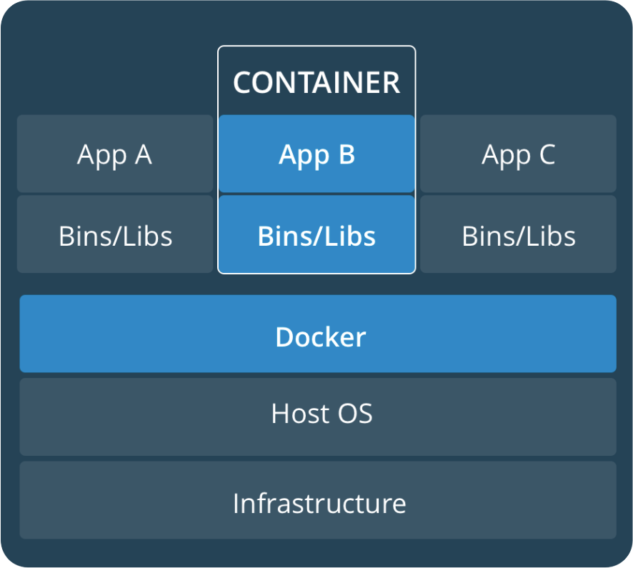
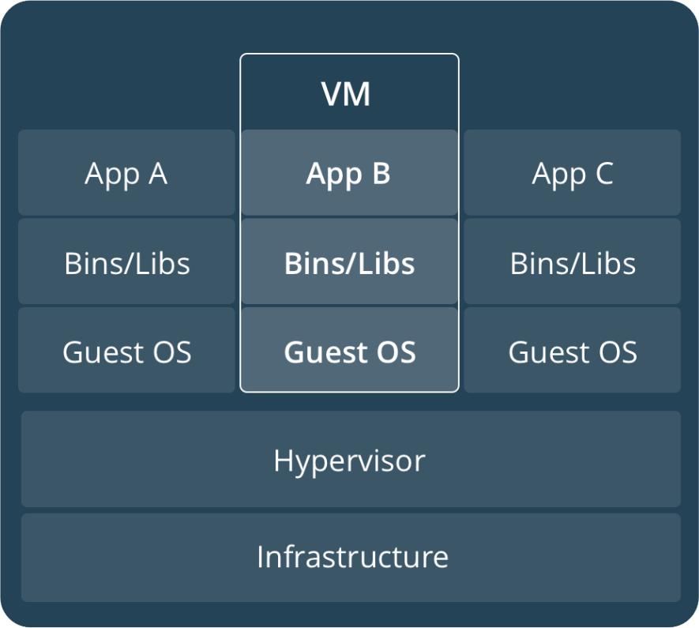
容器
比虚拟机更轻量的解决方案

Slide 11
一个例子

Slide 12
5s建立一个博客

Slide 13
JENKINS

Slide 14
“Build faster. Test more. Fail less.”
–Jenkins的竞争对手circle ci

Slide 15
冗余工作
格式
一份代码往往需要经过多次格式及风格的检查
测试
为了保证确定性，程序员们不得不在每一次重构中重复测试多次
部署
每一次部署都是重复的毫无意义的工作

Slide 16

交给

Slide 17
想要什么？

Slide 18
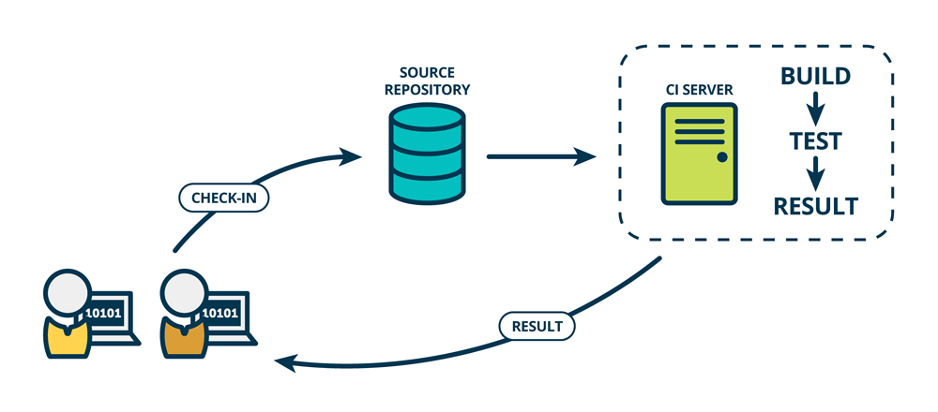
auto

Slide 19
如何实现？

Slide 20
jenkins 的方案
源码插件
Git plugin, gitlab plugin, github plugin, svn plugin
编译打包
maven plugin, bazel plugin
测试显示
Junit plugin, coverage-plugin
部署运行
Build

Slide 21
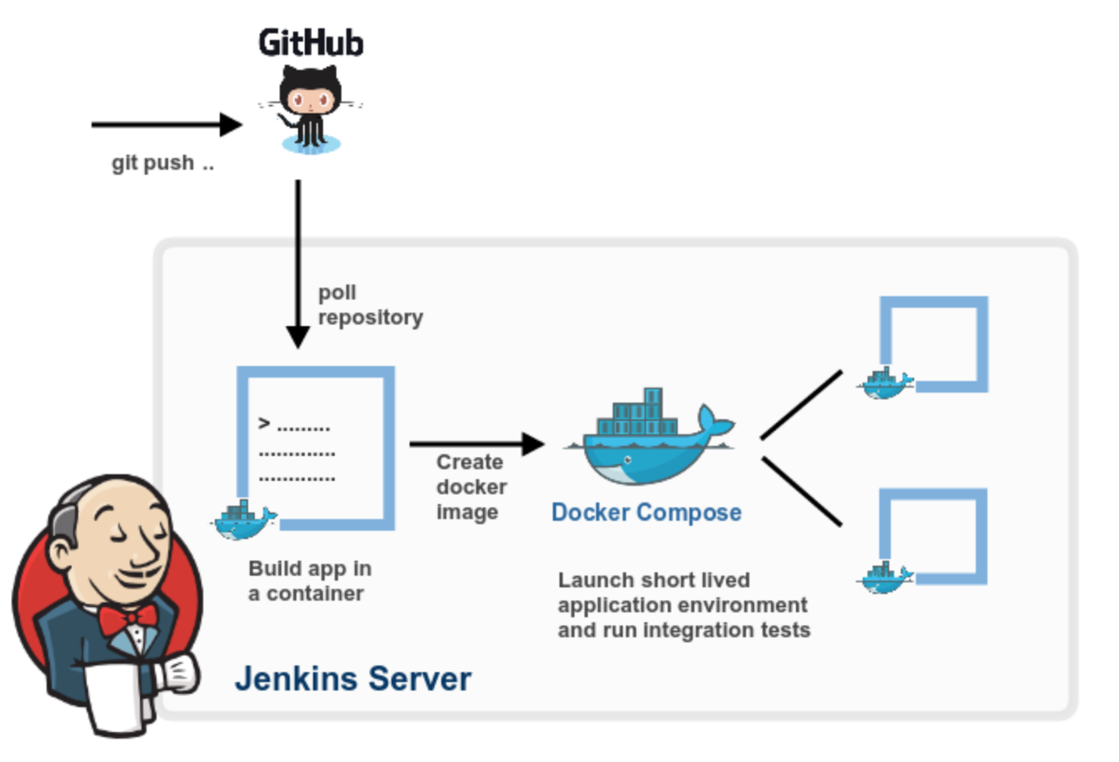

Slide 22
Q&A

